Slide 1


BIG DATA
HÄUFIGKEITSBERECHNUNG
HTW Berlin | Programmierkonzepte und Algorithmen | 30 VI 2020 | Loparev & Nguyen
Notes:
An 5-10
Andrej rest

Slide 2
INHALT
1
Erklärung der Aufgabe
2
Planung und Lösungsbeschreibung
3
Ergebnis
4
Diagrammen für die Leistung und Laufzeit
5
Fazit
Notes:
An: 5-7 + 12

Slide 3
1
Eklärung der Aufgabe
Aufgabe 09
Häufigkeitsberechnung
Berechnen Sie die Vorkommenshäufigkeit für alle Wörter in gegebenen Texten
Stellen Sie die Ergebnisse als TOP-10 Liste getrennt für jede Sprache vor, mit Ausnahme der Stoppwörter (z.B. “a”, “an”, “the”, “of”, “und”, “mit”, “la”, “и”, “же” usw.)
Notes:
Die Aufgabe ist, in einem zur Verfügung gestellten Datensatz eine Vorkommenshäufigkeit der Wörter zu ermitteln. Anschließend sollen die Top-10 davon ausgegeben werden. Der Datensatz besteht aus acht Ordner mit literarischen Werken verschiedener Sprachen. Jeder Ordner repräsentiert eine konkrete Sprache aus der folgenden Liste: Niederländisch, Englisch, Französisch, Deutsch, Italienisch, Russisch, Ukrainisch und Spanisch. Um die Ergebnisse vergleichbar zu machen, werden zusätzlich alle Stoppwörter aus den Werken entfernt.
Die Herausforderung besteht dabei in der Aufteilung der Sprachen auf mehrere Ordner, sodass die Suche nicht ohne weitere Tricks durchführbar ist. Wir müssen also beim Zählen zwischen den Sprachen differenzieren können, um im Nachhinein eine Top-10 Aufstellung pro Sprache zu ermöglichen.

Slide 4
2
Planung und Lösungsbeschreibung
Planung
INPUT
1
2
3
OUTPUT
8 Ordner mit literarischen Werken (8 verschiedene Sprachen)
alle Stoppwörter aus den Werken entfernen
die Häufigkeit der Wörter berechnen
die Wörterhäfigkeit absteigend sortieren
Top-10 Worte aus jeder Sprache holen und im Hadoop-Kontext
ausgeben
Notes:
Die Aufgabe ist, in einem zur Verfügung gestellten Datensatz eine Vorkommenshäufigkeit der Wörter zu ermitteln. Anschließend sollen die Top-10 davon ausgegeben werden. Der Datensatz besteht aus acht Ordner mit literarischen Werken verschiedener Sprachen. Jeder Ordner repräsentiert eine konkrete Sprache aus der folgenden Liste: Niederländisch, Englisch, Französisch, Deutsch, Italienisch, Russisch, Ukrainisch und Spanisch. Um die Ergebnisse vergleichbar zu machen, werden zusätzlich alle Stoppwörter aus den Werken entfernt.
Die Herausforderung besteht dabei in der Aufteilung der Sprachen auf mehrere Ordner, sodass die Suche nicht ohne weitere Tricks durchführbar ist. Wir müssen also beim Zählen zwischen den Sprachen differenzieren können, um im Nachhinein eine Top-10 Aufstellung pro Sprache zu ermöglichen.

Slide 5
2
Planung und Lösungsbeschreibung
Eingabe
Lösungsbeschreibung
Stopwords
Input
English
German
Italian
Russian
Dutch
Ukrainian
French
Spanish
English
there
are
and ...
…
…
…
…
…
…
…
Data.txt
German
Dutch
Italian
French
Russian
Ukrainian
Spanish

Slide 6
2
Planung und Lösungsbeschreibung
Vorbereitung auf Eingabe für Mapping
Mapping
English
There are cat, dog, rat
Data.txt
There are cat, dog, rat
Rat and dog run
Rat and cat sleep
Rat and dog run
Mapping
Rat and cat sleep
Mapping

Slide 7
2
Planung und Lösungsbeschreibung
Mapping
Sprache_Wort
Liste der Stoppwörter von English
there
are
cat
there
are
and …..
Key
Value
Rat and dog run
cat
dog
english_cat
english_dog
english_rat
1
1
1
dog
rat
rat

Slide 8
2
Planung und Lösungsbeschreibung
Mapping
Key
Value
english_cat
english_dog
english_rat
1
1
1
Mapping
There are cat, dog, rat
Key
Value
Rat and dog run
english_rat
english_dog
english_run
1
1
1
Mapping
Rat and cat sleep
Mapping
Key
Value
english_rat english_cat
english_sleep
1
1
1

Slide 9
2
Planung und Lösungsbeschreibung
Sort and Shuffle
Key
Value
Key
Value
english_cat
english_dog
english_rat
1
1
1
english_cat
{ 1, 1 }
english_dog
{ 1, 1 }
Key
Value
english_rat
{ 1, 1 ,1 }
english_rat english_dog
english_run
1
1
1
Sort & Shuffle
english_run
{ 1 }
Key
Value
english_sleep
{ 1 }
english_rat english_cat
english_sleep
1
1
1

Slide 10
2
Planung und Lösungsbeschreibung
Reducer
Key
Value
english_cat
{ 1, 1 }
Result
english_dog
english,
english Top 3 words =
[
rat = 3,
cat = 2,
dog = 2
]
{ 1, 1 }
{ ( cat, 2) ,
( dog, 2) , ( rat, 3) , ( run, 1),
( sleep, 1) }
english_rat
{ 1, 1, 1 }
reduce()
cleanup()
english_run
{ 1 }
english_sleep
{ 1 }

Slide 11
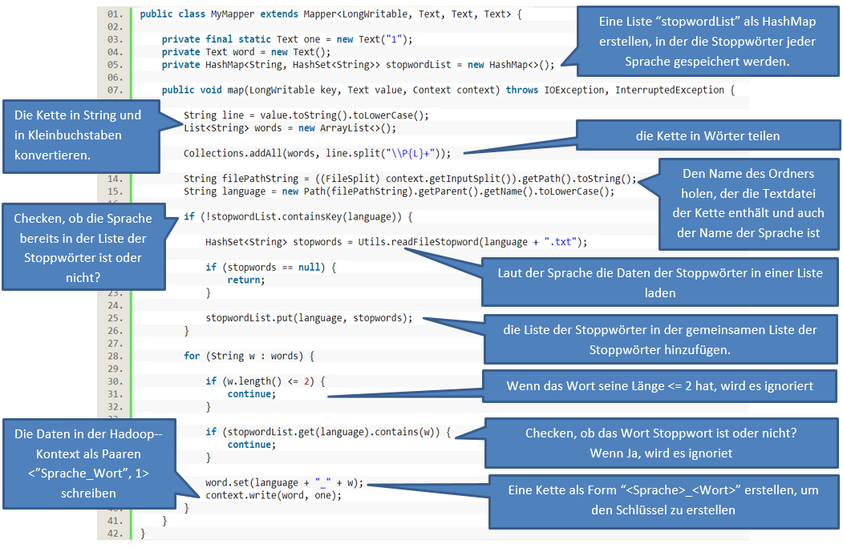
3
Umsetzung
Mapping
Notes:
counter as string
two or lesser words filter
language prefix

Slide 12
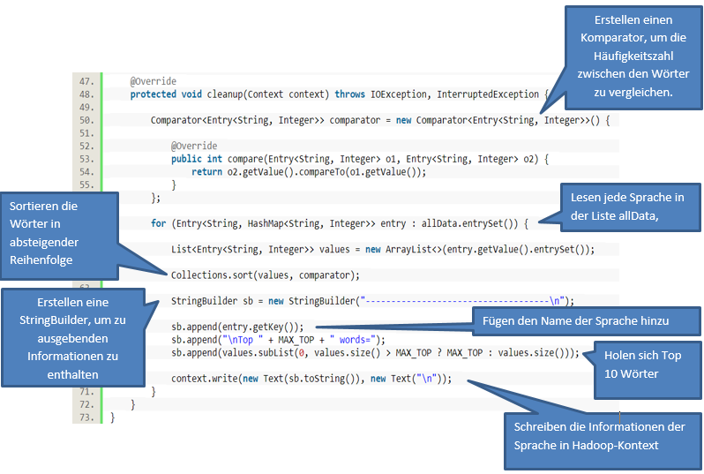
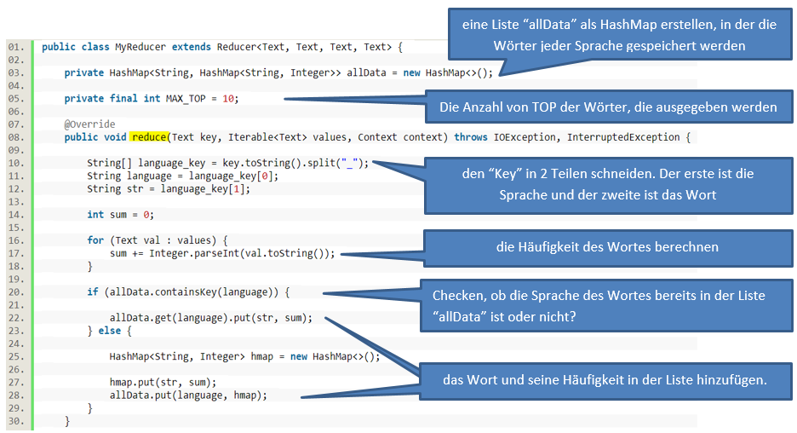
3
Umsetzung
Reducer
reduce()
cleanup()
Notes:
hash maps to hold data classwide
split and stopword filter
add to hash map

Slide 13
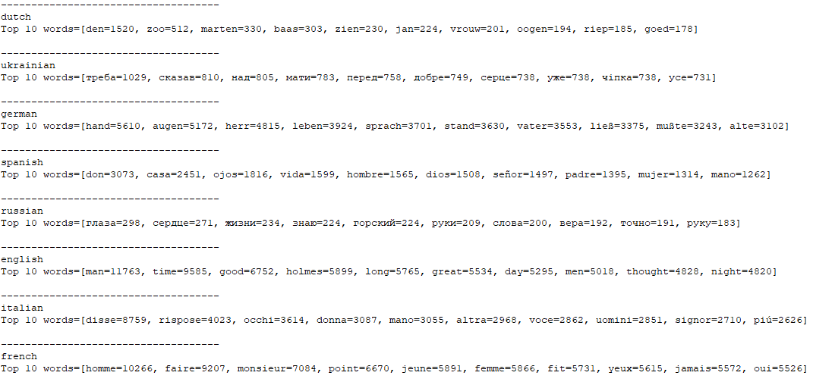
3
Ergebnis
Ergebnis
Notes:
eyes heart hand man/woman verb good

Slide 14
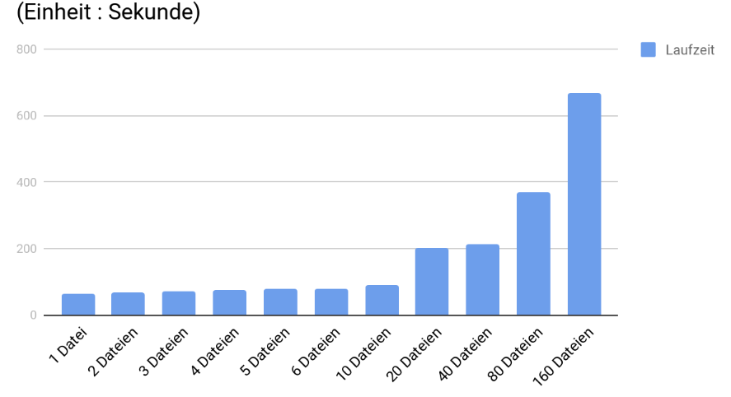
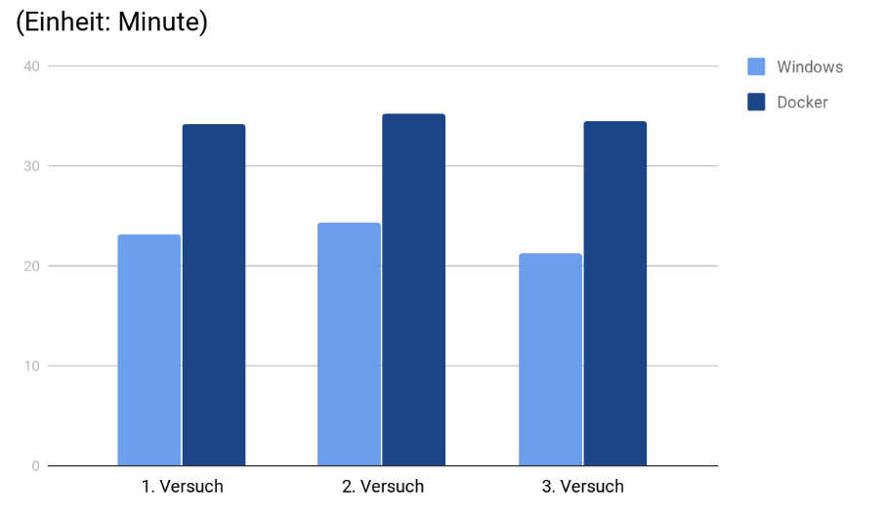
4
Diagrammen für die Leistung und Laufzeit
Diagrammen
4.1 Laufzeitvergleich in Abhängigkeit von der Inputgröße
4.2 Laufzeitvergleich zwischen Hadoop und Docker
Notes:
Gesatzlaufzeit
Docker Windows
Kerne: 2 4 Ram: 6gb 12gb
1 Textdatei, 125 MB
1 Datei 64s
2 Dateien 67s
3 Dateien 73s
4 Dateien 75s
5 Dateien 79s
6 Dateien 80s
10 Dateien 90s
20 Dateien 202s
40 Dateien 215s
80 Dateien 370s
160 Dateien 668s
https://blog.cloudera.com/the-small-files-problem/#:~:text=A%20small%20file%20is%20one,t%20handle%20lots%20of%20files

Slide 15
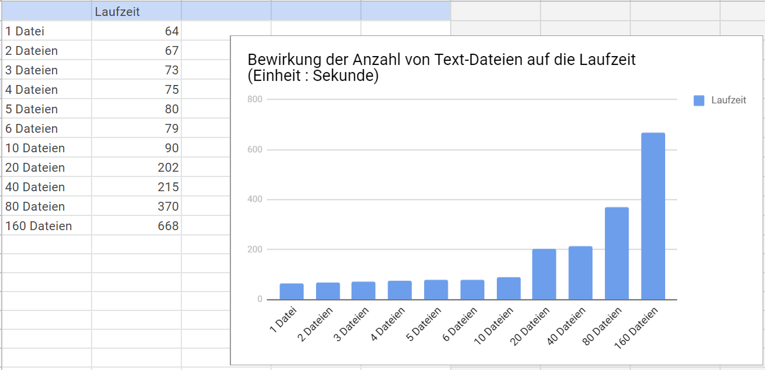
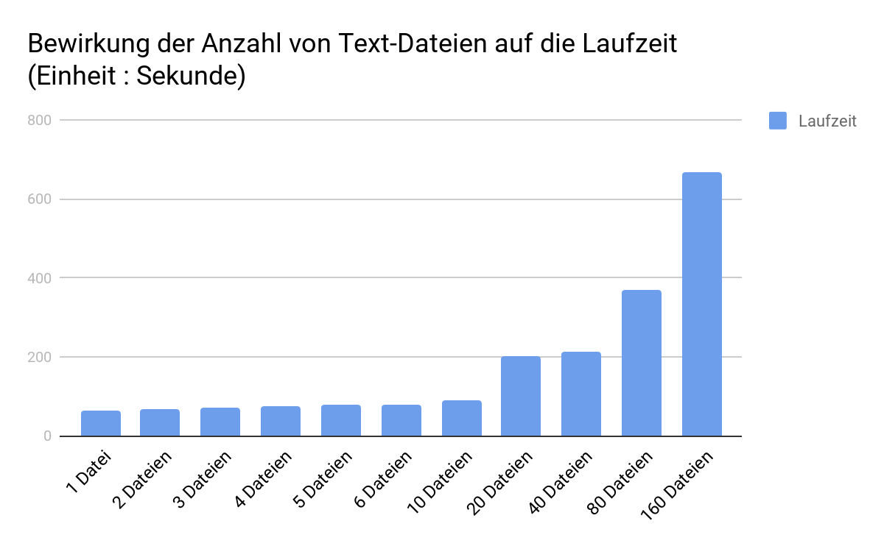

Slide 16
5
Fazit
Fazit
Häufigkeitsberechnung
Hadoop braucht relativ viel Zeit um einzelne Dateien zu öffnen
die Verarbeitung an sich dauert verhältnismäßig schnell
die Laufzeit kann durch Dateienvereinigung verbessert werden
Notes:
failed 2 times due to AM Container for
appattempt_1590652043657_0001_000002 exited with exitCode: -1000

Slide 17
Vielen Dank!
für Ihre Merksamkeit

